Slide 1

Clasificación de estado de presión de llantas de vehículos a partir de imágenes
Juan Nicolás Soto Rios Frank M. Córdoba O. Katherine Xiomar González Santacruz

Slide 2

Agenda
Contextualización
Estado del arte
Metodología
Resultados
Conclusiones
Repositorio Github

Slide 3
Agenda
Contextualización
Estado del arte
Metodología
Resultados
Conclusiones
Repositorio Github

Slide 4
Contextualización
De acuerdo a la ANSV en Colombia las fallas de las llantas son la segunda causa que más provoca accidentes viales [1].
Según el Registro único Nacional de Tránsito, en 2021 se registraron más de 1970 accidentes asociados a fallas en las llantas, en los cuales 640 personas resultaron heridas, 64 fallecieron y 1271 sufrieron daños materiales [2].

Slide 5
Contextualización
El Ministerio de transporte sugiere que es importante realizar una revisión continua del estado de inflado de las llantas de los vehículos, para mejorar la seguridad a la hora de conducir, la economía del cobustible y la vida útil de las llantas [2].

Slide 6
Contextualización
Si las llantas se encuentran un 20% desinfladas [3]:
Se disminuye su vida útil en un 30%
Aumenta el consumo de combustible en un 3%
Riesgo de accidentes
Normalmente no se presta atención a la condición de las llantas [3][4].

Slide 7
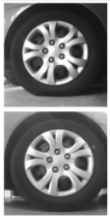
Contextualización
Se implementa un mecanismo de clasificación utilizando redes neuronales para determinar el estado – inflado o desinflado – de una llanta, a partir de imágenes, con el fin de aumentar la seguridad de la conducción, reducir el consumo de combustible, y mejorar la vida útil de las llantas.
Fuente [5]

Slide 8
Agenda
Contextualización
Estado del arte
Metodología
Resultados
Conclusiones
Repositorio Github

Slide 9
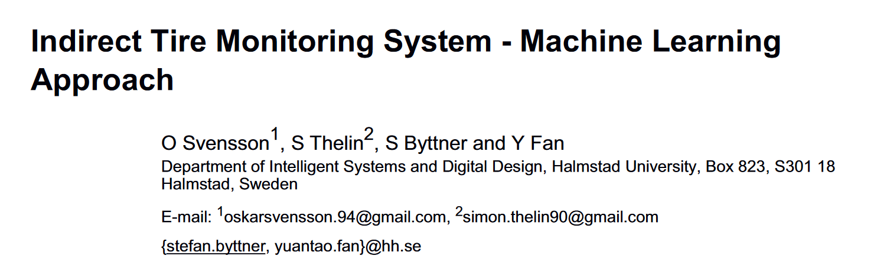
Estado del arte [6]

Slide 10
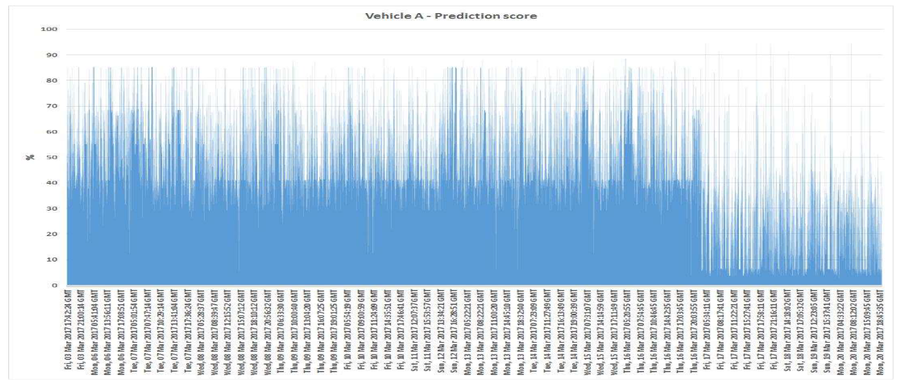
Estado del arte [6]
Puntos Clave
Clasificación de buen o mal estado de un vehículo.
Datos obtenidos de los mismos vehículos a clasificar.
Random Forest con validación cruzada en Python.
Precisión del 90,54%.

Slide 11
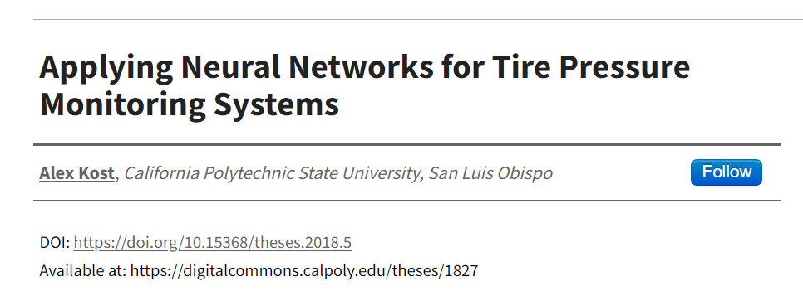
Estado del arte [7]

Slide 12
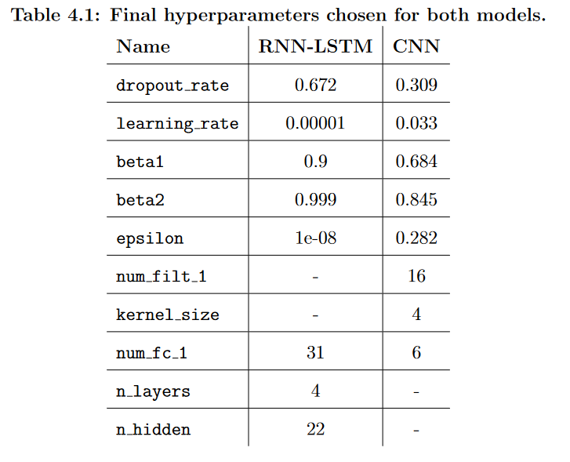
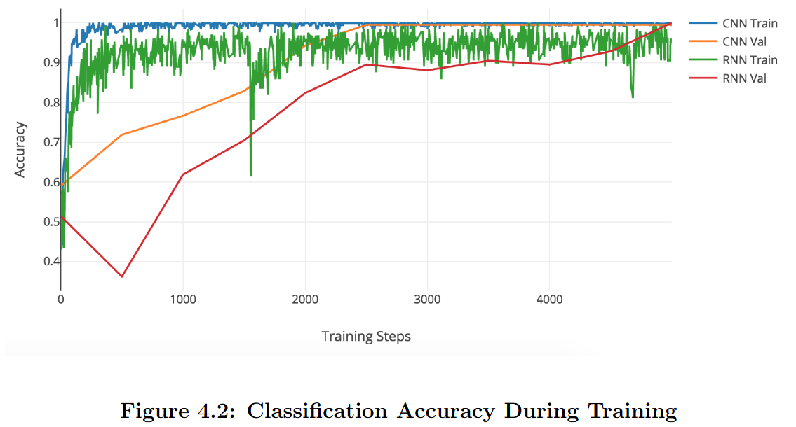
Estado del arte [7]
Puntos Clave
TPMS indirecto para clasificar entre presión baja, normal y alta.
Redes neuronales recurrentes (RNN-LSTM) y una red neuronal convolucional (CNN) desarrollada en Python.
Optimización bayesiana y grid search para optimizar el entrenamiento y los parámetros del modelo.
Los modelos CNN y RNN lograron una precisión superior al 90% en el conjunto de datos de validación y prueba.

Slide 13
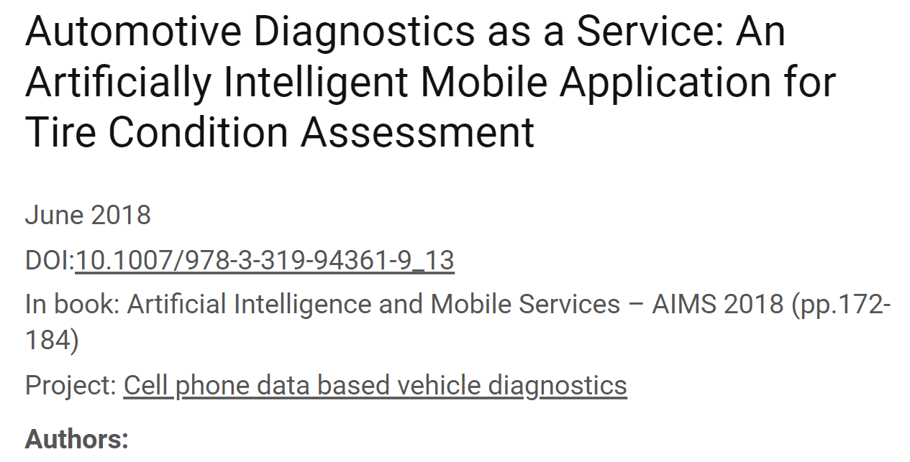

Estado del arte [8]

Slide 14
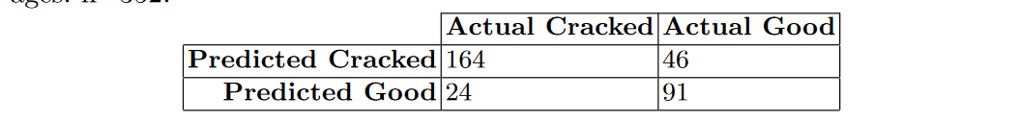
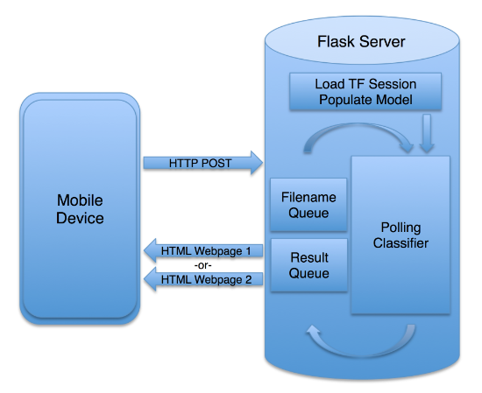
Estado del arte [8]
Puntos Clave
Clasificación entre neumáticos agrietados y en buen estado a partir de imágenes de teléfonos.
Red neuronal convolucional (CNN), VGG-16 y DenseNets desarrolladas en Python.
Imágenes recortadas a 224x224px de ruedas de motores de búsqueda con diversas condiciones.
Precisión del 78,5% en imágenes de muestra recortadas, superando el rendimiento del 55% de los humanos inexpertos.

Slide 15
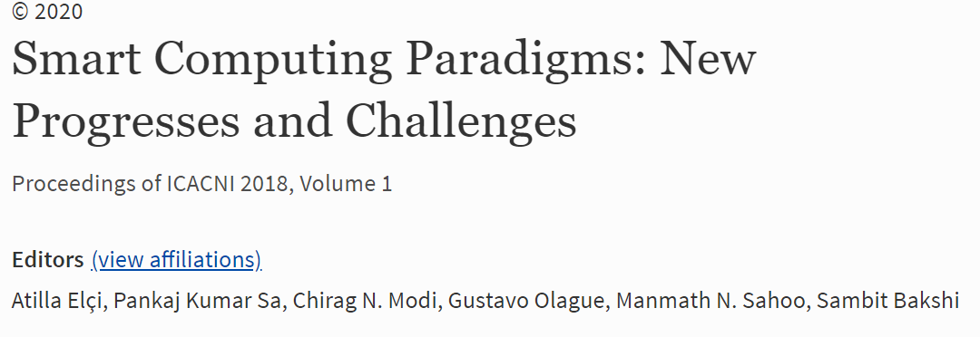
Estado del arte [9]

Slide 16
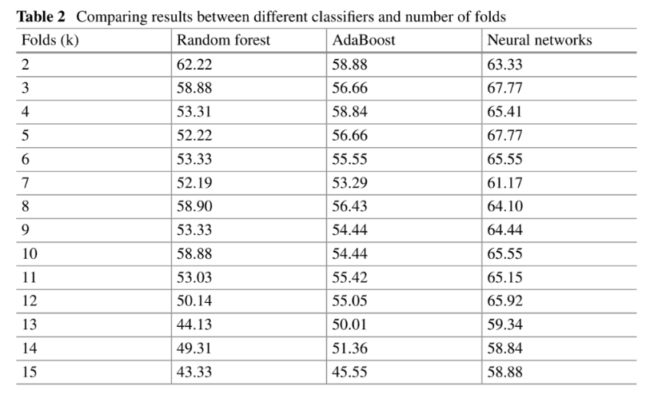
Estado del arte [9]
Puntos Clave
Clasificación entre presión normal y baja de neumáticos a partir de imágenes de la rueda.
Random Forest, AdaBoost y Redes Neuronales con 4 neuronas en la capa de entrada, 2 capas ocultas con 10 y 4 neuronas y una neurona en la capa de salida con una función de activación ReLU.
Imágenes recortadas a 640x480px de ruedas de automóviles.
Las redes neuronales obtuvieron consistentemente mejores resultados (de alrededor del 68%) que los otros dos clasificadores.

Slide 17
Agenda
Contextualización
Estado del arte
Metodología
Resultados
Conclusiones
Repositorio Github

Slide 18
Metodología
Selección de la base de datos.
Preprocesamiento de las imágenes.
Entrenamiento de los modelos.
Protocolo experimental.

Slide 19
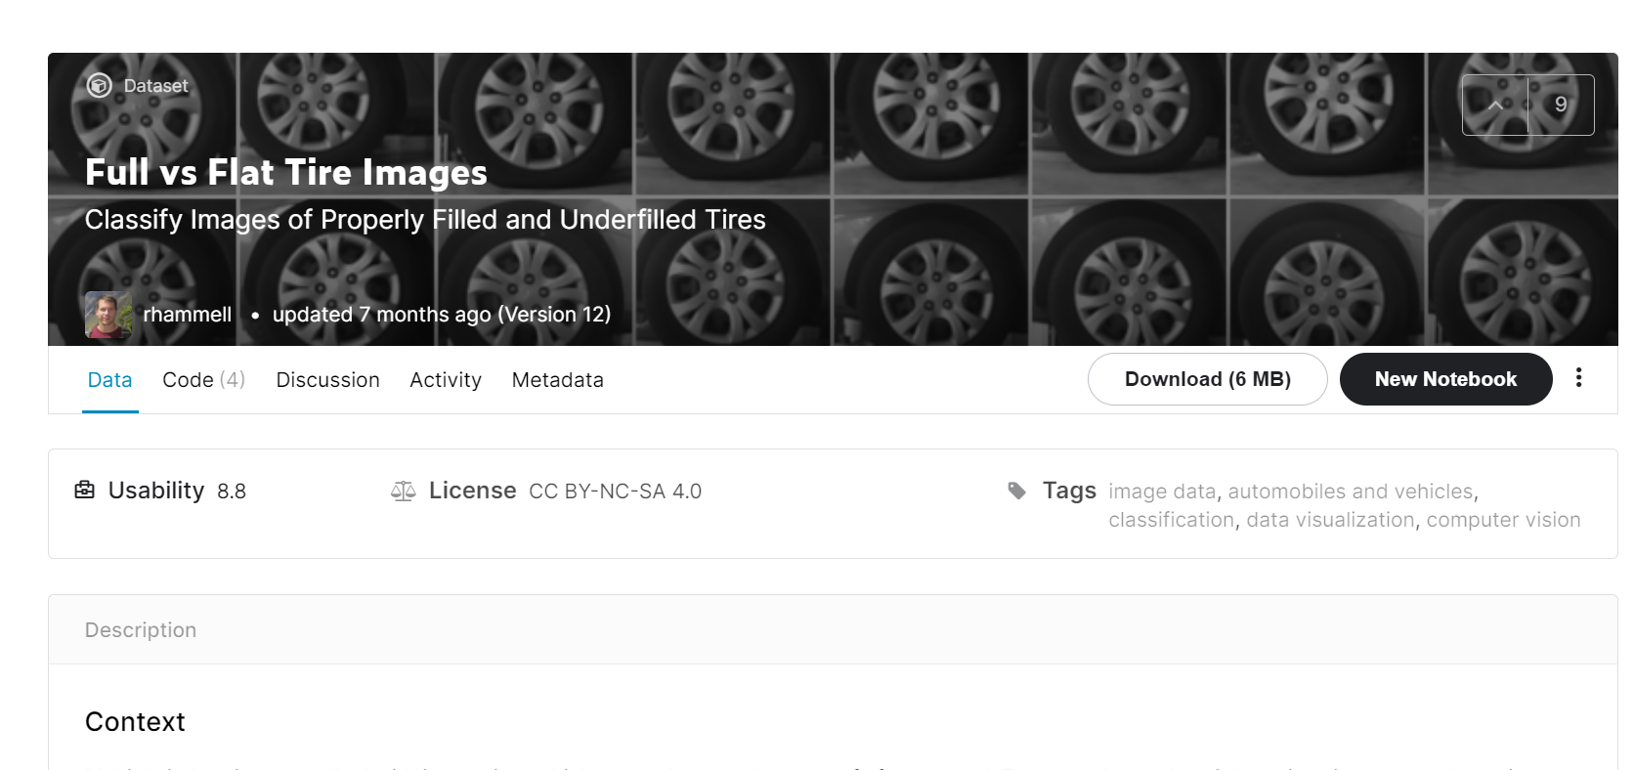
Metodología
Selección de la base de datos.
Preprocesamiento de las imágenes.
Entrenamiento de los modelos.
Protocolo experimental.
Imágenes de llantas a blanco y negro de 240x240x3.
(2) categorías, inflado (1) y desinflado (0).
300 imágenes por categoría.

Slide 20
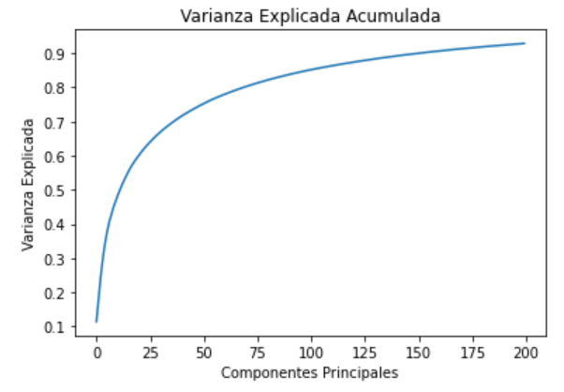
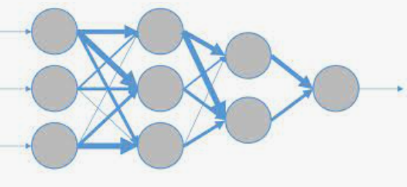
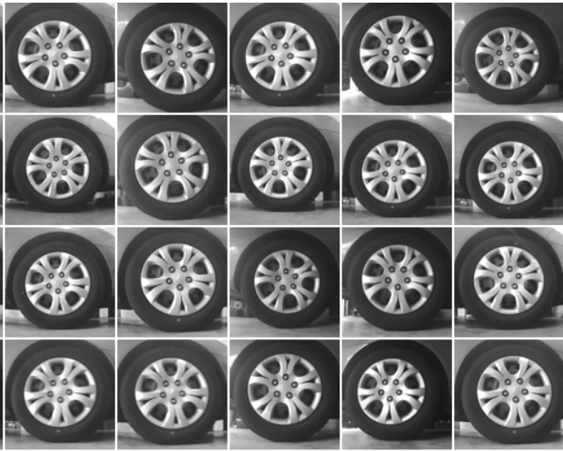
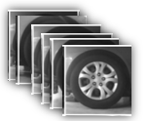
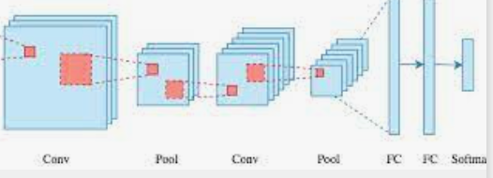
Metodología
Selección de la base de datos.
Preprocesamiento de las imágenes.
Entrenamiento de los modelos.
Protocolo experimental.
RN
PCA
57600 a 70 var
Reducción a un canal
CNN

Slide 21
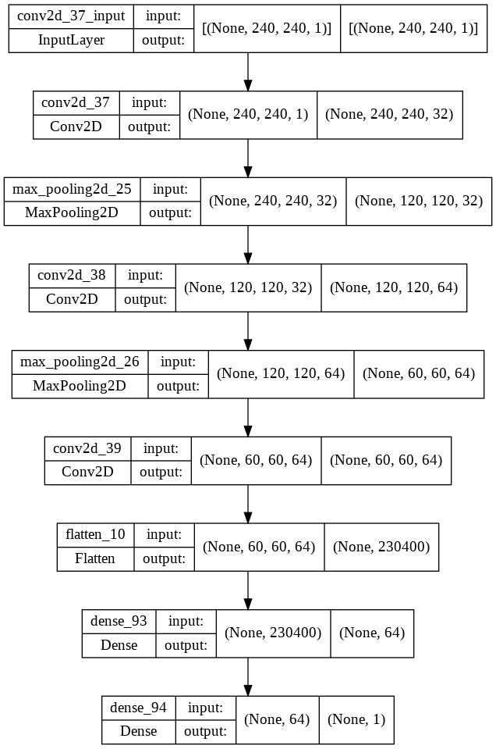
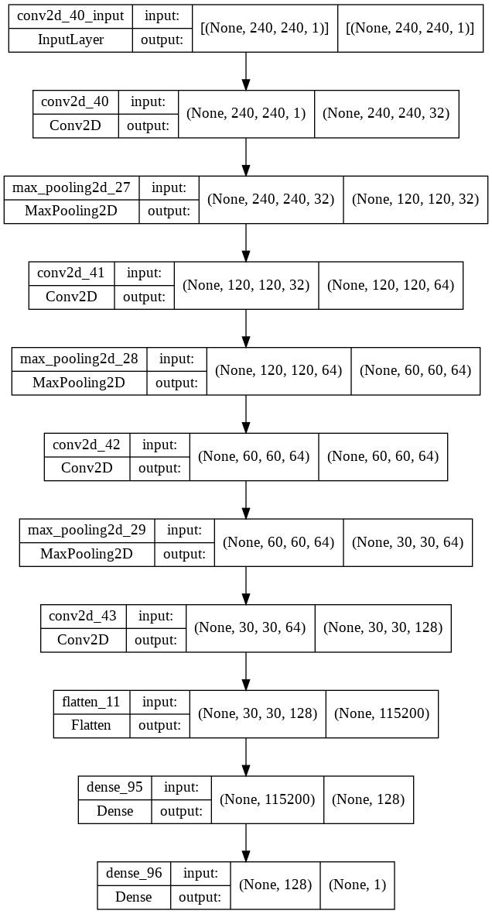
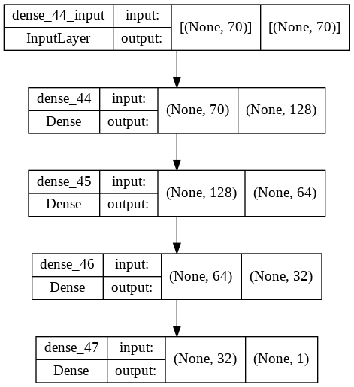
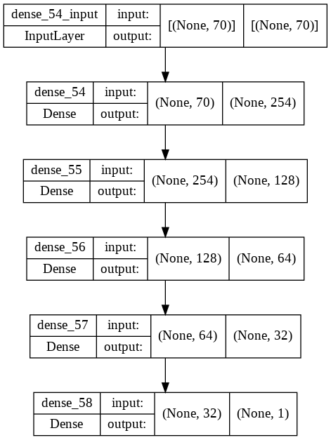
Metodología
Selección de la base de datos.
Preprocesamiento de las imágenes.
Entrenamiento de los modelos.
Protocolo experimental.
Modelo RN 1
N_parámetros: 19,457
Modelo RN 2
N_parámetros: 61,043
Modelo RN 1
N_parámetros:14,801,473
Modelo RN 2
N_parámetros: 14,875,457

Slide 22
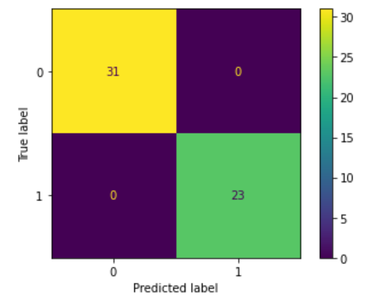
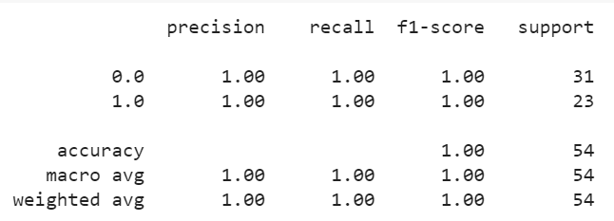
Metodología
Selección de la base de datos.
Preprocesamiento de las imágenes.
Entrenamiento de los modelos.
Protocolo experimental.

Slide 23
Agenda
Contextualización
Estado del arte
Metodología
Resultados
Conclusiones
Repositorio Github

Slide 24
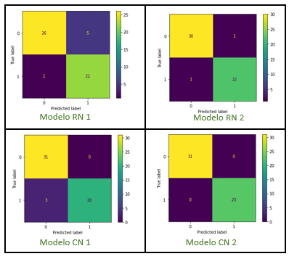
Resultados

Slide 25
Agenda
Contextualización
Estado del arte
Metodología
Resultados
Conclusiones
Repositorio Github

Slide 26
Conclusiones
La reducción de dimensionalidad demuestra ser una herramienta útil en aplicaciones donde se requiere disminuir la complejidad de los datos.
Las redes neuronales convencionales demuestran una alta capacidad de clasificación de imágenes a un costo computacional hasta 130 veces menor que las redes convolucionales.

Slide 27
Conclusiones
En ambos enfoques se demuestra que el aumento de capas y neuronas mejora la captura de características de los datos de entrada, aunque, se debe ser cuidadoso de no sobreentrenar el modelo.
Las redes neuronales convolucionales demuestran ser muy eficientes para la clasificación de imágenes, aunque a un costo computacional superior.
El aumento de capas de las redes convolucionales aumenta su capacidad de encontrar características que favorezcan la clasificación.

Slide 28
Agenda
Contextualización
Estado del arte
Metodología
Resultados
Conclusiones
Repositorio Github

Slide 29
Repositorio de Github
URL Respositorio de Proyecto Clasificación de llantas a partir de imágenes:
https://github.com/katherinegonzalez/ClasificacionLlantas

Slide 30
Referencias
[1] «Agencia Nacional de Seguridad Vial. ANSV». [En línea]. Disponible en: www.ansv.gov.co
[2] «Fallas en las llantas, la segunda causa más frecuente de accidentes de tránsito en el país», Revista Semana, mar. 2022, [En línea]. Disponible en: https://www.semana.com/finanzas/consumo-inteligente/articulo/fallas-en-las-llantas-la-segunda-causa-mas-frecuente-de-accidentes-de-transito-en-el-pais/202243/
[3] «Accident Prevention by Monitoring and Control of Vehicle Tyre Pressure using Wear & Tear and Pressure Sensor», Int. J. Recent Technol. Eng., vol. 8, n.º 2, pp. 5281-5284, jul. 2019, doi: 10.35940/ijrte.B1061.078219.
[4] O. A. Egaji, S. Chakhar, y D. Brown, «An innovative decision rule approach to tyre pressure monitoring», Expert Syst. Appl., vol. 124, pp. 252-270, jun. 2019, doi: 10.1016/j.eswa.2019.01.051.
[5] «Full vs Flat Tire Images». https://kaggle.com/datasets/rhammell/full-vs-flat-tire-images (accedido 21 de marzo de 2022).
[6] O. Svensson, S. Thelin, S. Byttner, y Y. Fan, «Indirect Tire Monitoring System - Machine Learning Approach», IOP Conf. Ser. Mater. Sci. Eng., vol. 252, p. 012018, oct. 2017, doi: 10.1088/1757-899X/252/1/012018.

Slide 31
Referencias
[7] A. Kost, «Applying Neural Networks for Tire Pressure Monitoring Systems», Masters Theses, mar. 2018, doi: 10.15368/theses.2018.5.
[8] J. E. Siegel, Y. Sun, y S. Sarma, «Automotive Diagnostics as a Service: An Artificially Intelligent Mobile Application for Tire Condition Assessment», en Artificial Intelligence and Mobile Services – AIMS 2018, Cham, 2018, pp. 172-184. doi: 10.1007/978-3-319-94361-9_13.
[9] A. Elçi, P. K. Sa, C. N. Modi, G. Olague, M. N. Sahoo, y S. Bakshi, Smart Computing Paradigms: New Progresses and Challenges: Proceedings of ICACNI 2018, Volume 1. Springer Nature, 2019.

Slide 32

Gracias

